Slide 1
Mineração de Texto
Análise de sentimentos do twitter

Slide 2
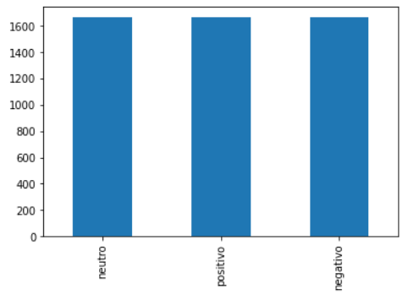
Análise dos dados
Observando o dataset destacamos o seguinte resultado:

Slide 3
Análise dos dados
Modelo Naive Bayes:
Acurácia NaiveBayes: 0.786
Acurácia do Modelo:
0.7128276966179707
Matriz de Confusão:
Predito negativo neutro positivo All
Real
negativo 1296 123 246 1665
neutro 19 1629 18 1666
positivo 876 153 637 1666
All 2191 1905 901 4997

Slide 4
Análise dos dados
Medidas de validação do Modelo:
precision recall f1-score support
negativo 0.59 0.78 0.67 1665
neutro 0.86 0.98 0.91 1666
positivo 0.71 0.38 0.50 1666
accuracy 0.71 4997
macro avg 0.72 0.71 0.69 4997
weighted avg 0.72 0.71 0.69 4997

